Slide 1
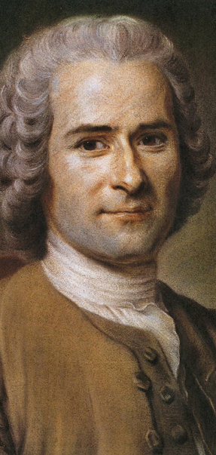
Jean-Jacques Rousseau (1712-1772)
Entre théories politiques et sentimentalisme

Slide 2
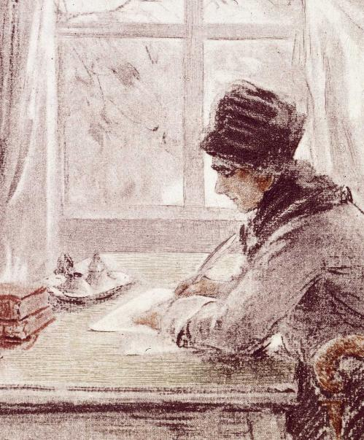
Chronologie
1712 Naissance à Genève le 28 juin, Sa mère meurt le 1er juillet
1729 - 1741 - Années de formation auprès de Mme de Warens, dont il partage la vie aux Charmettes
1742 - Arrivée à Paris, Présentation du Projet concernant de nouveaux signes pour la musique à l'Académie des Sciences
1745-1751 - Secrétaire de Mme Dupin et précepteur de son fils, Articles de musique pour l'Encyclopédie, Les enfants qu'il a avec Thérèse Levasseur sont déposés aux Enfants trouvés
1750 - Discours sur les sciences et les arts, couronné par l'Académie de Dijon
1755 - Discours sur l'origine et les fondements de l'inégalité
1761 - Publication de Julie, ou La Nouvelle Héloïse
1762 - Publication de l’Émile et Du Contrat social, Condamnation par le Parlement de Paris, Fuite de Paris vers la Suisse, Rousseau s'installe à Genève puis à Môtier
1766 - Séjour en Angleterre à l'invitation de Hume, Dispute et rupture entre les deux hommes
1772 – 1776 - Rédaction des Dialogues
1778 - Installé le 20 mai à Ermenonville, chez le marquis de Girardin, Rousseau y meurt le 2 juillet : il est inhumé sur l'île des Peupliers

Slide 3
Les discours
Discours sur les sciences et sur les arts
Discours sur l’origine des inégalités parmi les hommes

Slide 4
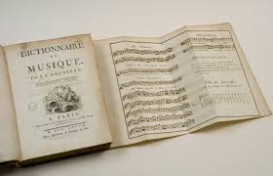
Rousseau et l’encyclopédie
http://enccre.academie-sciences.fr/encyclopedie/contributeur/rousseau

Slide 5
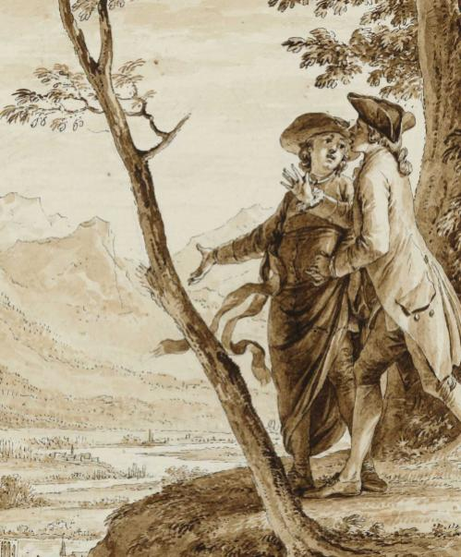
Émile ou de l’éducation

Slide 6
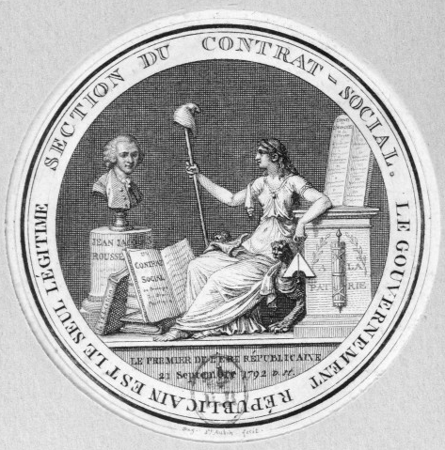
Du contrat social

Slide 7
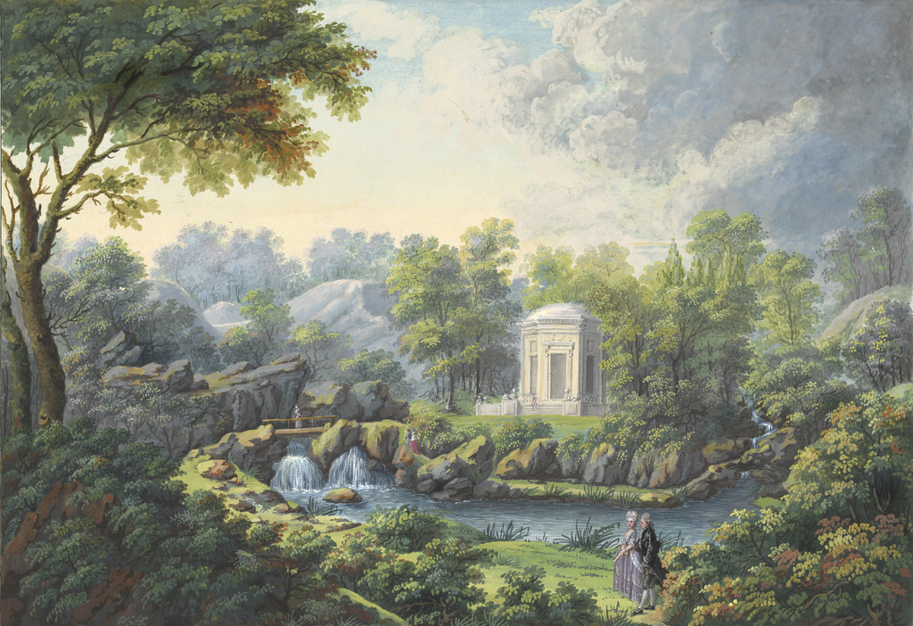
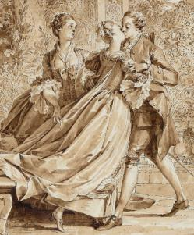
Julie ou la nouvelle héloïse

Slide 8
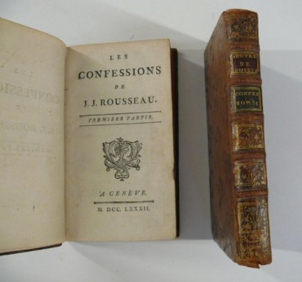
« ecriture de soi »: les confessions et les rêveries du promeneur solitaire

Slide 9
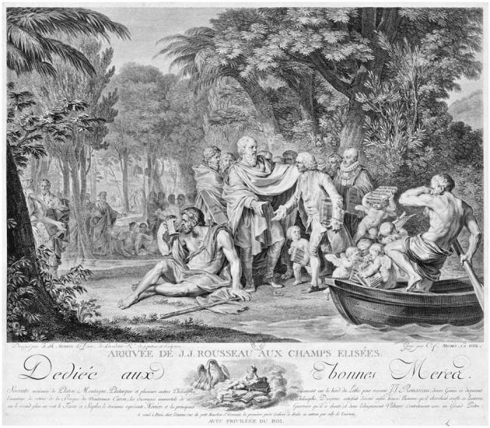

Slide 10
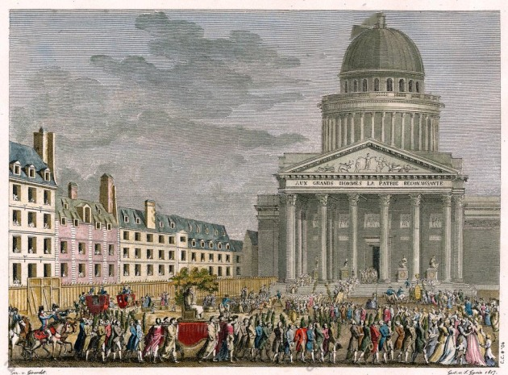
epilogue
1794: La Convention vote l’entrée de Rousseau au Panthéon le 14 avril, elle a lieu en grande pompe le 11 octobre.
« Personne ne nous a donné une plus juste idée du peuple que Rousseau, parce que personne ne l’a plus aimé. » Maximilien Robespierre

